Slide 1
PREVENCION Y CONTROL DE INFECCIONES INTRAHOSPITALARIAS
Clase correspondiente la semana del 30 de marzo al 3 de abril de 2020.
Curso: 4C – 4D- 4E .
Docente: Janeth Granados. E.U

Slide 2
UNIDAD 0
CONTENIDO CORRESPONDIENTE A PROMOCION DE LA SALUD 3RO MEDIO AÑO 2019

Slide 3
OBJETIVOS
OA3:
Aplicar estrategias de promoción de salud, prevención de enfermedades, hábitos de alimentación saludable para fomentar una vida adecuada para la familia y comunidad de acuerdo a modelos definidos por las políticas de salud.
DE LA CLASE:
Definir criterios y procedimientos que aseguren una atención de salud acorde a los requerimientos y necesidades de la población adolescente.

Slide 4
PROGRAMA DEL JOVEN
Tiene el propósito de mejorar el acceso y la oferta de servicios, diferenciados, integrados e integrales, en los distintos niveles de atención del sistema de salud, articulados entre sí, que respondan a las necesidades de salud actuales de adolescentes y jóvenes.

Slide 5
PROPOSITO
Reducir la mortalidad, morbilidad y mejorar la salud de las personas a lo largo de todo el ciclo vital.
Disminuir la mortalidad por suicidio en adolescente.
Disminuir la tasa de embarazo adolescente en mujeres menores de 19 Años.

Slide 6
Prioridades temáticas para trabajar en el Plan nacional de adolescentes y jóvenes
Promoción de estilos de vida saludables .
Abordaje integral de los problemas de Salud mental como:(Depresión, suicidio, consumo problema de alcohol, Tabaco y sustancias, Trastorno Déficit Atencional, maltrato abuso sexual, otros)
Abordaje integral de la salud nutricional: Sobrepeso y Obesidad.
Abordaje anticipatorio participativo y de riesgo de la Salud sexual y reproductiva: Anticoncepción, prevención de embarazo, ITS/SIDA.
Abordaje de la Discapacidad.
Pesquisa y tratamiento de enfermedades crónicas y Oncológicas en adolescentes y jóvenes , entre otros temas.

Slide 7
Prestaciones
Morbilidad.
Control Prenatal, Regulación Fecundidad, y Consejería SSR.
Control Ginecológico Preventivo.
Educación Grupal.
Control Crónico.
Control de Puerperio.
Consulta Morbilidad Obstétrica, Consulta Morbilidad Ginecológica.
Intervención Psicosocial, Consulta y/o Consejería en Salud Mental.
Programa Nacional de Alimentación Complementaria.
Visita Domiciliaria.

Slide 8
ACCIONES ESRATEGICAS
Constituir una red integrada de servicios en los distintos niveles de atención y con instancias intersectoriales, tales como:
Mesas intersectoriales de prevención embarazo.
Programa Vida Sana; Tabaco y Alcohol (adolescentes 14-16 años).
Obesidad (niños y adolescentes 4 meses intervención focalizando actividades de educación alimentaria y nutricional, actividad física y terapia psicológica).
Programa Vida Nueva : Atención integral a niños y adolescentes en conflicto con la justicia (Servicio Nacional de Menores, Carabineros, Ministerio del Interior y Salud) enfocado a niños y adolescentes.
Atención de salud integral a adolescentes y jóvenes privados de libertad (Servicio Nacional de Menores, Ministerio de justicia y salud). Población menor de 18 años.

Slide 9
RECOMENDACIONES
Centrar la intervención en las necesidades básicas de los/las adolescentes, acorde a la etapa del desarrollo, género y su vulnerabilidad psicosocial.
Para ello se ha promovido la participación de jóvenes y adolescentes a través de consultivos de jóvenes con representantes de todo el país y encuentros con jóvenes nivel regional a fin de identificar sus necesidades, teniendo en cuenta las encuestas escolares para realizar acciones preventivas y anticipadas para el curso de la vida.
Fortaleciendo la entrega de consejería general y específica, en nutrición, salud mental, salud sexual y reproductiva, drogas realizadas con profesionales entrenados para su atención.

Slide 10
ACTIVIDAD DE REPASO # 3
Responda las siguientes preguntas, en su cuaderno y envíelas al email: janeth.granados@liceo-victorinolastarria.cl.
Fecha de entrega: Martes 17 de Abril de 2020.
Escoja una de las prioridades temáticas del plan nacional para adolescentes y jóvenes y realice un tríptico de la información que usted entregaría a los jóvenes.

Slide 11
Actividad: 1- Elige una prioridad

Slide 12
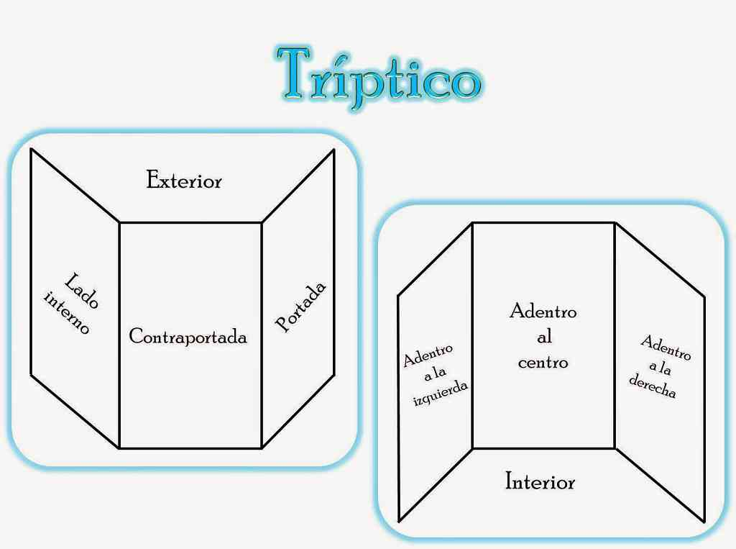
2- Conoce un Tríptico Tutorial: https://www.partesdel.com/triptico.html

Slide 13
Puedes realizar el tríptico (se hace con una hoja de oficio u hoja de block, dividiendo la hoja en 3 partes, tal como muestra la imagen anterior, deberás:
1- Desarrollar portada (cara 1) acorde al tema escogido (con su imagen, título, nombre y curso)
2- En la cara 2 y 3, explicar lo más importante o deberás añadir foto impresa o puedes dibujar también.
3- En la cara 4, Argumentar la razón o el porqué escogiste ese tema en particular.
4- En la cara 5 (al reverso de la hoja), responder a la pregunta ¿Por qué es importante y para que les sirve para los jóvenes el tema elegido?
5- Desarrollar finalmente una “contraportada” (cara 6) con alguna otra imagen o logo del tema elegido.

